Slide 1
Como enfrentarse a una entrevista de trabajo y no morir en el intento
Ilustre colegio oficial de geólogos
Facultad de ciencias geológicas granada
Carla Delgado ignacio
Vicesecretaria icog
MAYO 2016
Notes:
Presentación, porqué estoy aquí?

Slide 2
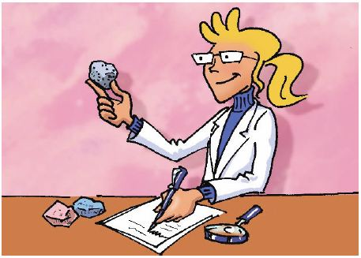
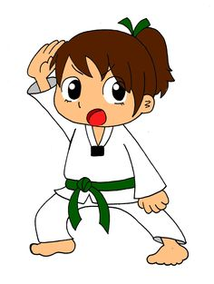
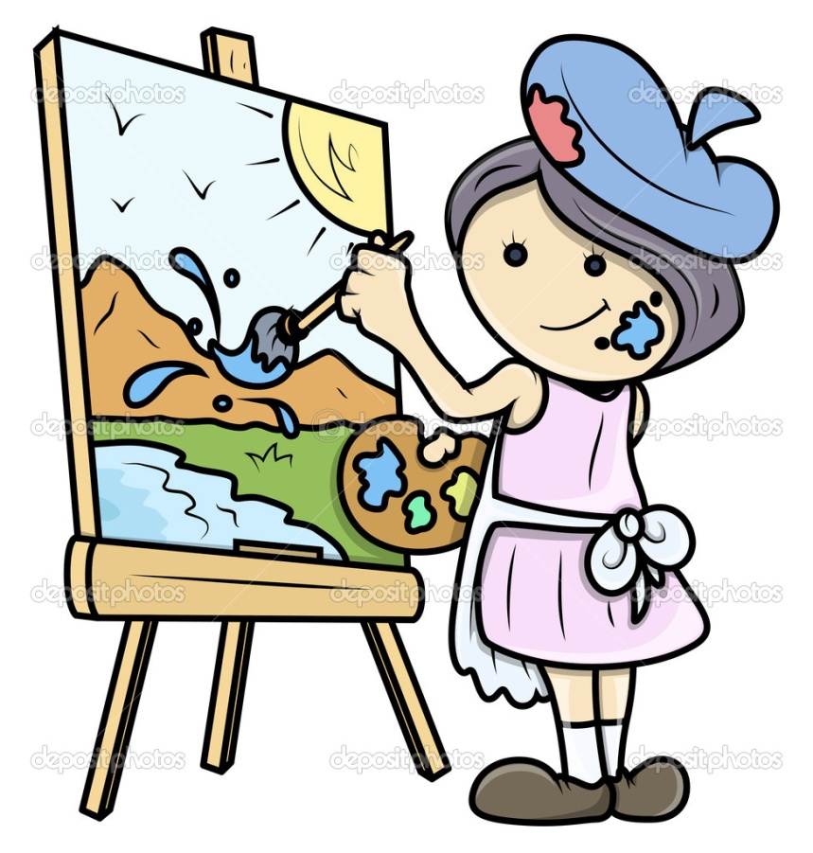
ESTA SOY YO
Ilustre colegio oficial de geólogos
Notes:
Presentación. Única organización de defensa del colectivo que representa a todos los geólogos, colegiados o no.
•Única vía efectiva de influir en la legislación española: ley de aguas, ley de la edificación, ley del suelo, ley de minas, código técnico de la edificación…y europea: FEG
VISIBILIDAD POLÍTICA Y SOCIAL
MÁS PUESTOS DE TRABAJO Y SENSIBILIDAD/ CONOCIMIENTO DE Y POR LA PROFESIÓN

Slide 3
¿Y QUIEN SOY YO?
BUENA PREGUNTA… AHORA SEA QUIEN SEAS RECUERDA QUE…
ERES UNIC@
Ilustre colegio oficial de geólogos

Slide 4
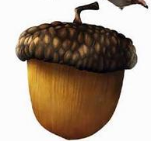
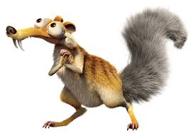
¿Y qué hago?
Ilustre colegio oficial de geólogos

Slide 5
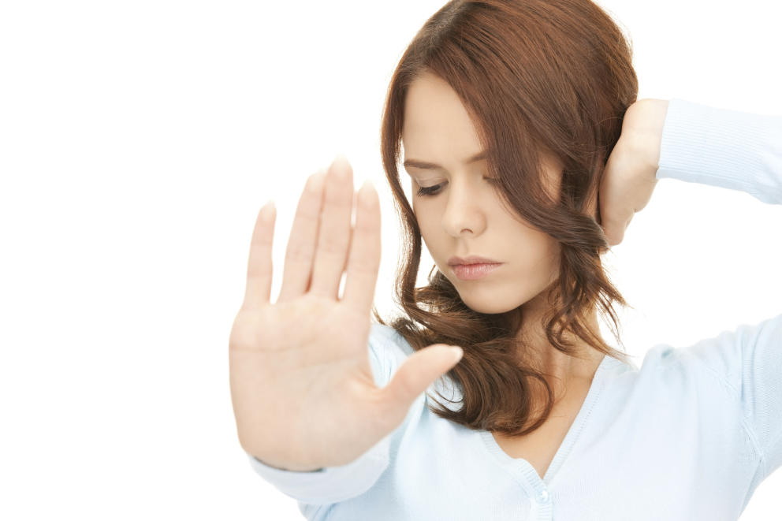
¿Y qué hago?
¿Trabajo de lo que sea?
¿Inglés?
¿Chino?
¿Otra carrera?
¿Me voy?
¿Extranjero?
¿Máster?
Ilustre colegio oficial de geólogos
Notes:
- Salir fuera no es fácil: saber todo sobre el país para hacer valoración.
- Sacrificios varios: familia, amigos…
- Dispuesto a varios retos: idiomas, cultura…
- Condiciones difíciles: turnos excesivos, muchas horas, condiciones climáticas, zonas en conflicto…
- No todo es dinero.

Slide 6
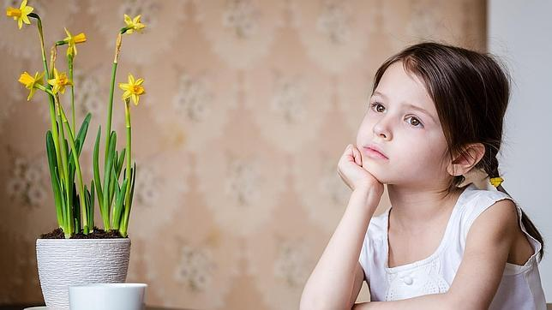
Os toca conoceros, ya era hora
Ilustre colegio oficial de geólogos
Notes:
Reflexión, hacia qué campo quieres orientarte, donde puedo buscar ese trabajo, me gusta el autoempleo y retarme = autónomo.

Slide 7
Taller de empleo
Ilustre colegio oficial de geólogos
Facultad de ciencias geológicas granada
Carla Delgado ignacio
Vicesecretaria icog
MAYO 2016
Notes:
Porqué un taller de empleo? Mi experiencia personal

Slide 8
Actitud
Transmitir positivismo, confianza, motivación, aumentar nuestra autoestima.
¿Cómo?
Actividades complementarias: deporte,
voluntariado, formación…
Ilustre colegio oficial de geólogos
Notes:
Ejemplo: comisión de jóvenes, comedor social, entrenamiento para correr medias y triatlones. Ejemplo de facebook

Slide 9
Antes de nada…
Pregúntate si tienes ganas de buscar trabajo.
Define objetivos alcanzables, estrategias.
Cultiva tu imaginación.
Mantente activo: gestiona tu tiempo, tareas, organízate.
Eres el único responsable de tus éxitos y fracasos.
Errores: analízalos para mejorar y conseguir tus metas.
Sé crítico con lo que vas consiguiendo.
Ilustre colegio oficial de geólogos

Slide 10
Consejos prácticos
- Currículum preparado en español e inglés, actualizado y una carta de presentación.
Destina una cuenta de correo “seria” solamente a buscar empleo.
Abrir varias carpetas en nuestro correo electrónico.
Lleva también un registro de las contraseñas y claves de acceso.
Ponte alertas de las ofertas a tu cuenta de correo, además actuarán de filtro.
Selecciona empresas e infórmate sobre ellas.
Cuando vayas a responder a una oferta, en el texto debemos incluir la referencia a
la oferta de empleo y a la fuente de información.
- Mandar archivos en versiones distintas pero siempre en PDF.
Ilustre colegio oficial de geólogos

Slide 11
Consejos prácticos
- Las empresas, dentro de las webs de empleo, pueden ver tu historial de candidaturas, es decir, a cuántas ofertas te has apuntado, así pues, piensa a qué puestos quieres optar para no perder credibilidad.
Intenta informarte de lo que se cobra en el sector, por si te preguntan por tus pretensiones salariales.
Realiza un control estructurado de todas las acciones que realices: así podrás corregir errores y mejorar tu búsqueda.
RECUERDA: Las bolsas de trabajo o bases de datos de internet, deben cumplir la Ley Orgánica 5/1992 de regulación del tratamiento autorizado de datos de carácter personal y estar inscritas en el Registro General de la Agencia de Protección de Datos.
Ilustre colegio oficial de geólogos

Slide 12
Redes sociales
LinkedIn: Perfil actualizado, utilizar palabras clave, pertenecer a grupos (o crear alguno).
Facebook: Utilizar las herramientas de privacidad y pertenecer a grupos de búsqueda de trabajo.
Twitter: Mantente informado, habilidades con imaginación.
Blog, vídeos en youtube o audio.
Ilustre colegio oficial de geólogos
Notes:
Otras formas: Hablar de cada red.
“Desarrollar una Marca Personal consiste en identificar y comunicar las características que nos hacen sobresalir, ser relevantes, diferentes y visibles en un entorno homogéneo, competitivo y cambiante.”

Slide 13
El Currículum
Ilustre colegio oficial de geólogos
Facultad de ciencias geológicas granada
Carla Delgado ignacio
Vicesecretaria icog
MAYO 2016
Notes:
Porqué un taller de empleo? Mi experiencia personal

Slide 14
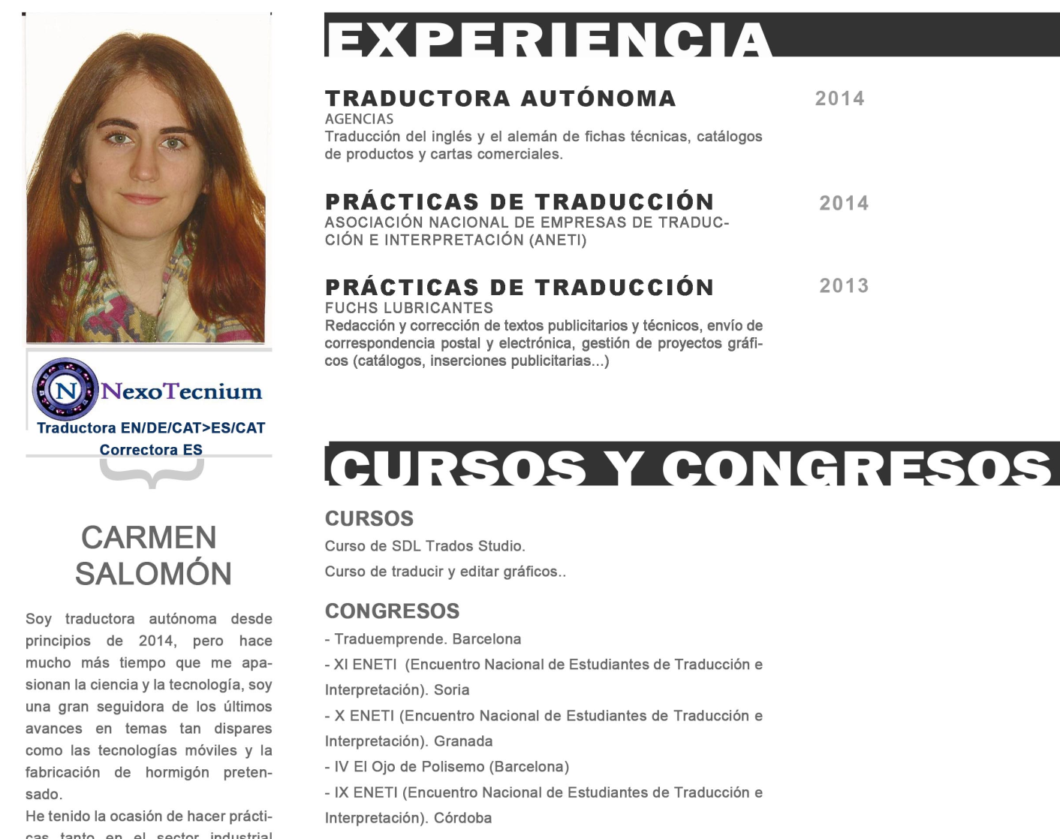
El Currículum
Ilustre colegio oficial de geólogos
Notes:
Fotografía. Tipología de letra. Presentación general. Creatividad. 1 hoja. Nombre. Objetivo: a quién va dirigido, porqué has elegido ese puesto o porqué crees que eres el candidato idóneo.
Habilidades y competencias: ventaja-experiencia. Las puedes encontrar en las páginas de RRHH o en la oferta de empleo. Utilizar palabras clave.

Slide 15
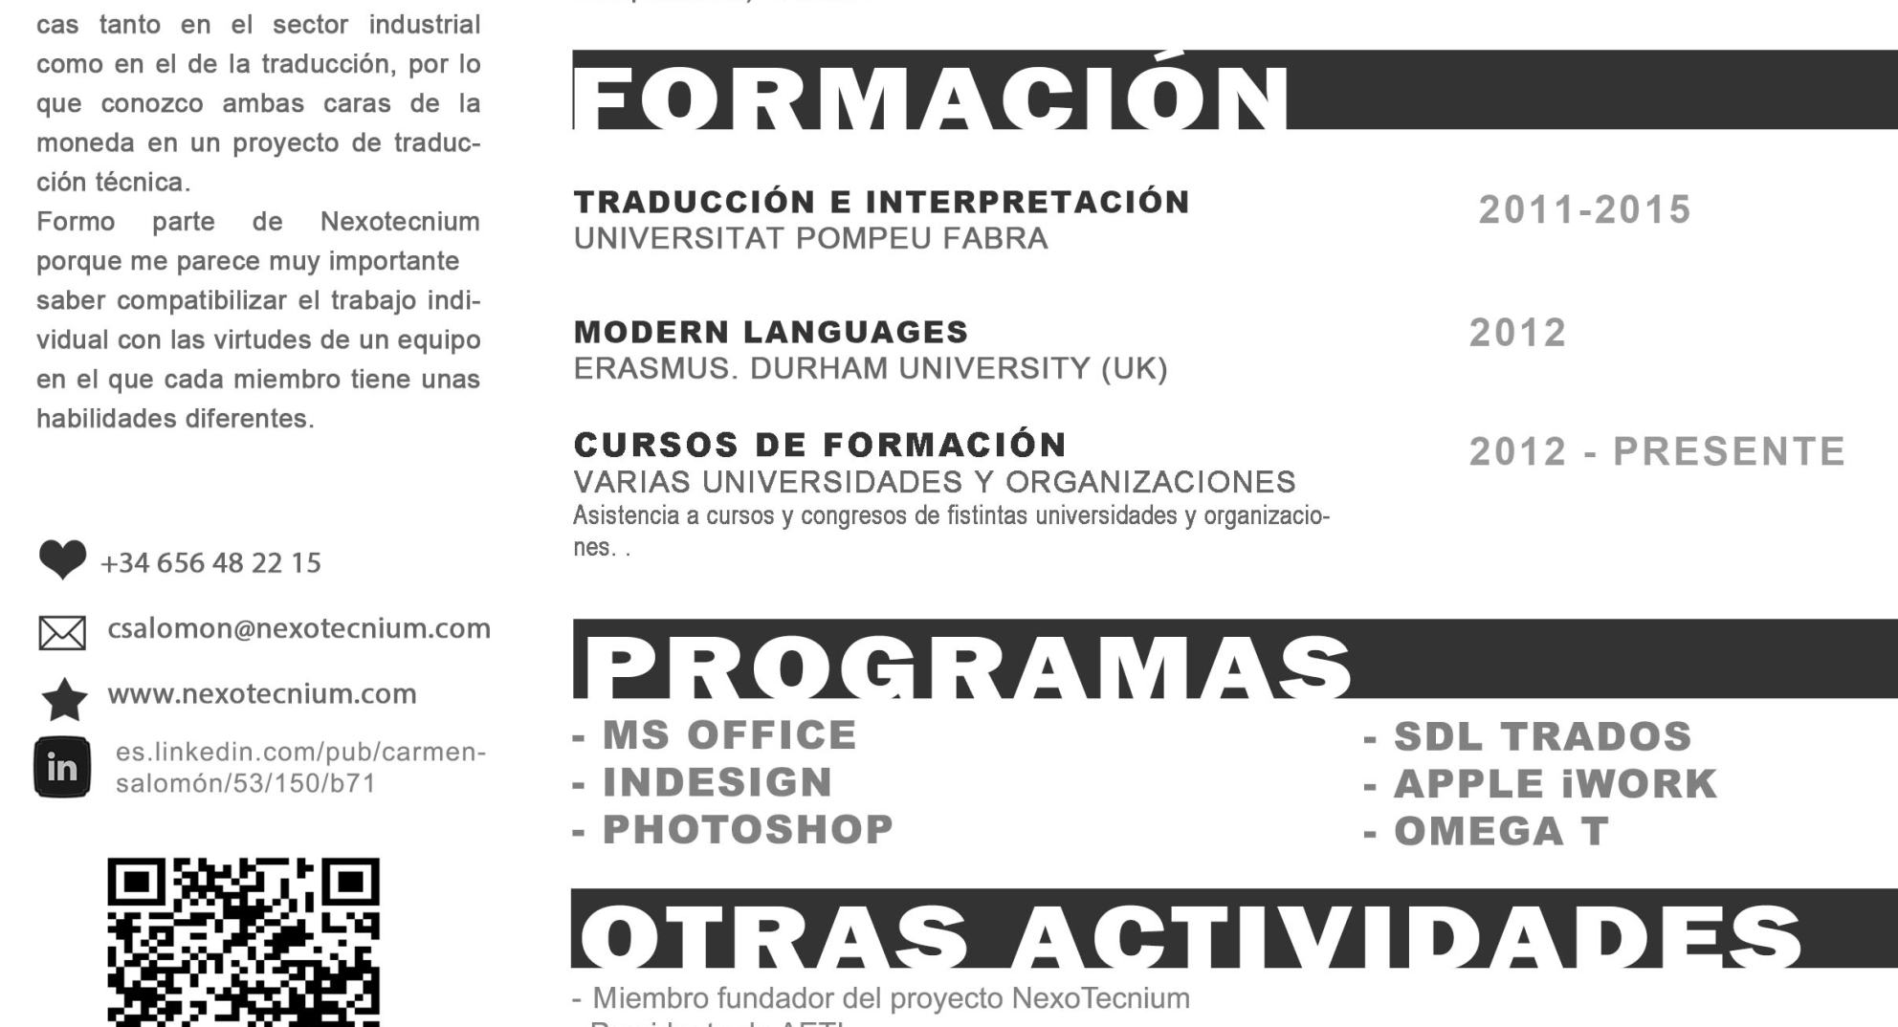
El Currículum
Ilustre colegio oficial de geólogos

Slide 16
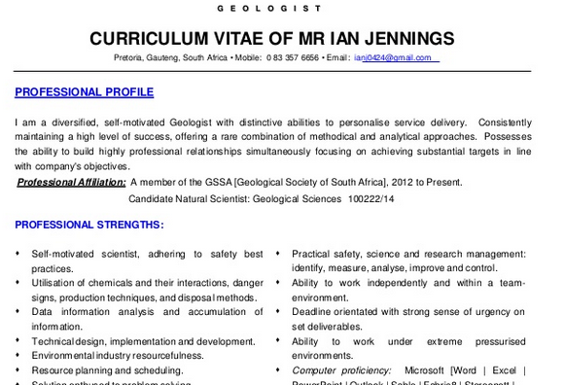
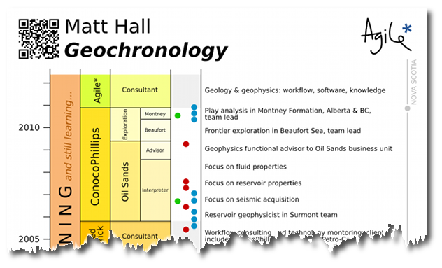
¿Vosotros qué opináis?
Ilustre colegio oficial de geólogos

Slide 17
¿Vosotros qué opináis?
Ilustre colegio oficial de geólogos

Slide 18
Ejemplo original
Ilustre colegio oficial de geólogos

Slide 19
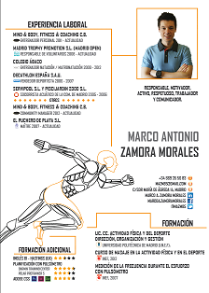
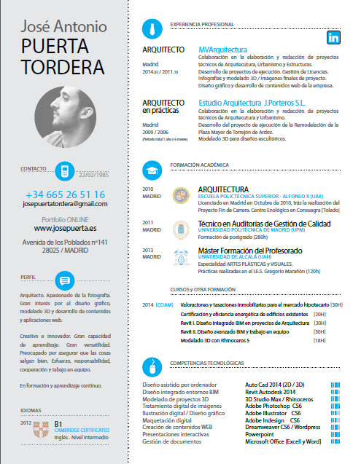
Otros ejemplos
Ilustre colegio oficial de geólogos

Slide 20
La entrevista
Ilustre colegio oficial de geólogos
Facultad de ciencias geológicas granada
Carla Delgado ignacio
Vicesecretaria icog
MAYO 2016
Notes:
Porqué un taller de empleo? Mi experiencia personal

Slide 21
La entrevista: qué hacer ANTES
Cuidar vestimenta, higiene personal
Preparar las posibles preguntas: trabajo personal
Búsqueda de la empresa: valores, sedes, cuadros económicos…
Entrena con tu familia/amigos
Ve con tiempo pero sin pasarte
Lleva tu Cv
Muéstrate educad@ en todo momento.
Ilustre colegio oficial de geólogos

Slide 22
La entrevista: qué hacer DURANTE
Estrecha la mano al presentarte
Si no te dicen sus nombres pregúntaselos
Siéntate erguido, y cuidado con tu lenguaje no verbal
Intenta mantenerte segur@, equilibrad@ y que no te afecten las preguntas que puedan llegar a descontrolarte.
Mira a los ojos de tus interlocutores
Exprésate lo mejor que puedas
Tranquilidad ante todo
Ilustre colegio oficial de geólogos

Slide 23
La entrevista: qué hacer DESPUÉS
- A la pregunta si necesitas saber algo más, debes de responder que si: proceso de selección, tipo de puesto, programas de formación, política corporativa…
Despídete, pide la tarjeta de visita, agradece el tiempo dedicado.
…ESPERO VOLVER A VERLES…
Ilustre colegio oficial de geólogos

Slide 24
La entrevista: preguntas generales
- Defínete a ti mismo/usa 5 adjetivos para describirte
- Porqué crees que eres el candidato idóneo.
- Porqué estudiaste geología
- Dónde te ves dentro de 5 años
- Cuándo podrías incorporarte al trabajo
Háblame de otras actividades extracurriculares
¿Tienes preferencias geográficas?
- Si pudieras cambiar algo de la universidad qué cambiarías.
- ¿Estás casado/a? ¿quieres tener hijos/as?
Ilustre colegio oficial de geólogos

Slide 25
La entrevista: preguntas sobre empresa
- Qué sabes de nosotros
- Porqué quieres trabajar con nosotros
- Háblame de nuestras últimas noticias
- Es política de empresa que en los 3 primeros años cobres 600 € estás de acuerdo?
- Define tu escala de valores
- Qué departamento prefieres
Qué piensas de nuestra estructura corporativa
Ilustre colegio oficial de geólogos

Slide 26
La entrevista: preguntas sobre situaciones
- Dame un ejemplo de una vez que hayas tenido que vender una idea a alguien y qué métodos utilizaste.
- Dime un ejemplo de alguna vez que hayan criticado un trabajo tuyo y cómo reaccionaste.
- Dame ejemplos de alguna decisión que te hayas sentido forzado a tomar y no fue muy popular.
- Dime un ejemplo en el que hayas motivado a gente para conseguir algo.
Dime una situación en la que fracasaste.
MÉTODO STAR
Ilustre colegio oficial de geólogos

Slide 27
La entrevista: preguntas HORRIBLES
- Háblame del peor jefe que has tenido
- ¿Cuántas pelotas caben en un tren?
- ¿Cómo te parece que voy vestida?
- Si te vieses reducido al tamaño de un lápiz y te pusieran dentro de una batidora ¿cómo saldrías?
- ¿Cuál es el color del dinero?
- ¿Cuál fue el último regalo que diste?
- En una escala del 1 al 10, ¿qué calificación me pondría como entrevistador?
Ilustre colegio oficial de geólogos

Slide 28
¿Preparados?
EL MUNDO, vuestra casa
Formáis parte de la profesión más bonita del mundo
Ilustre colegio oficial de geólogos

Slide 29
¿Preparados?
Carla Delgado Ignacio |Secretaria en funciones del ICOG
VICESECRETARIA@ICOG.ES
Ilustre colegio oficial de geólogos

